Slide 1







Slide 2





1. Năng lực đặc thù:
- Viết đúng chính tả một đoạn trong câu chuyện “ Thư viện” trong khoảng 15 phút.
- Viết đúng chính tả ch/tr hoặc ân/ âng.
- Phát triển năng lực ngôn ngữ.
2. Năng lực chung.
- Năng lực tự chủ, tự học: lắng nghe, viết bài đúng, kịp thời và hoàn thành các bài tập trong SGK.
- Năng lực giải quyết vấn đề và sáng tạo: tham gia trò chơi, vận dụng.
- Năng lực giao tiếp và hợp tác: tham gia làm việc trong nhóm để ttrar lời câu hỏi trong bài.
3. Phẩm chất.
- Phẩm chất yêu nước: Biết yêu cảnh đẹp, quê hương qua bài viết.
- Phẩm chất chăm chỉ: Chăm chỉ viết bài, trả lời câu hỏi.
- Phẩm chất trách nhiệm: Giữ trật tự, học tập nghiêm túc.

Slide 3


Slide 4
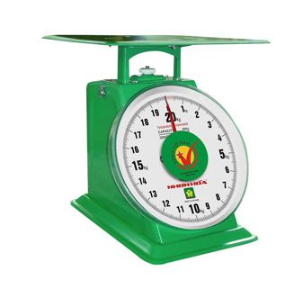
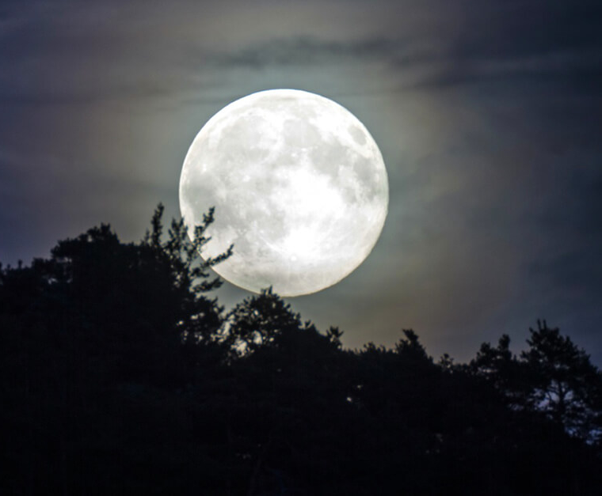
Xem tranh và đoán tên đồ vật chứa
vần ân và âng
Cái cân
Vầng trăng

Slide 5


Slide 6
- Đây là thư viện của các em. Các em có thể đọc bất kì quyển sách nào có ở đây. Cứ thoải mái vào thư viện khi nào thấy thích. Nếu muốn, các em có thể mượn sách về nhà đọc. Nhưng đọc xong thì phải trả lại nhé. Nếu ở nhà có sách gì các em muốn bạn khác cùng đọc, hãy mang đến đây.
(Theo Tốt-tô-chan, Cô bé bên cửa sổ)

Slide 7

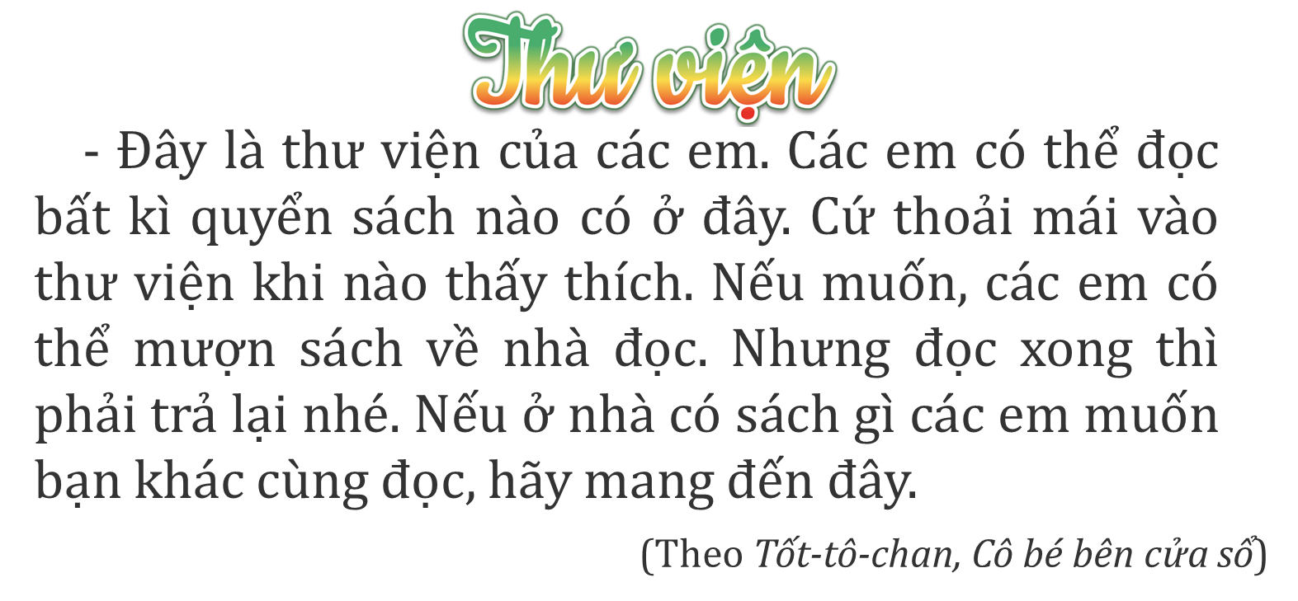
Cần viết hoa ở những chữ cái nào?
Viết hoa ở những chữ cái đầu câu

Slide 8

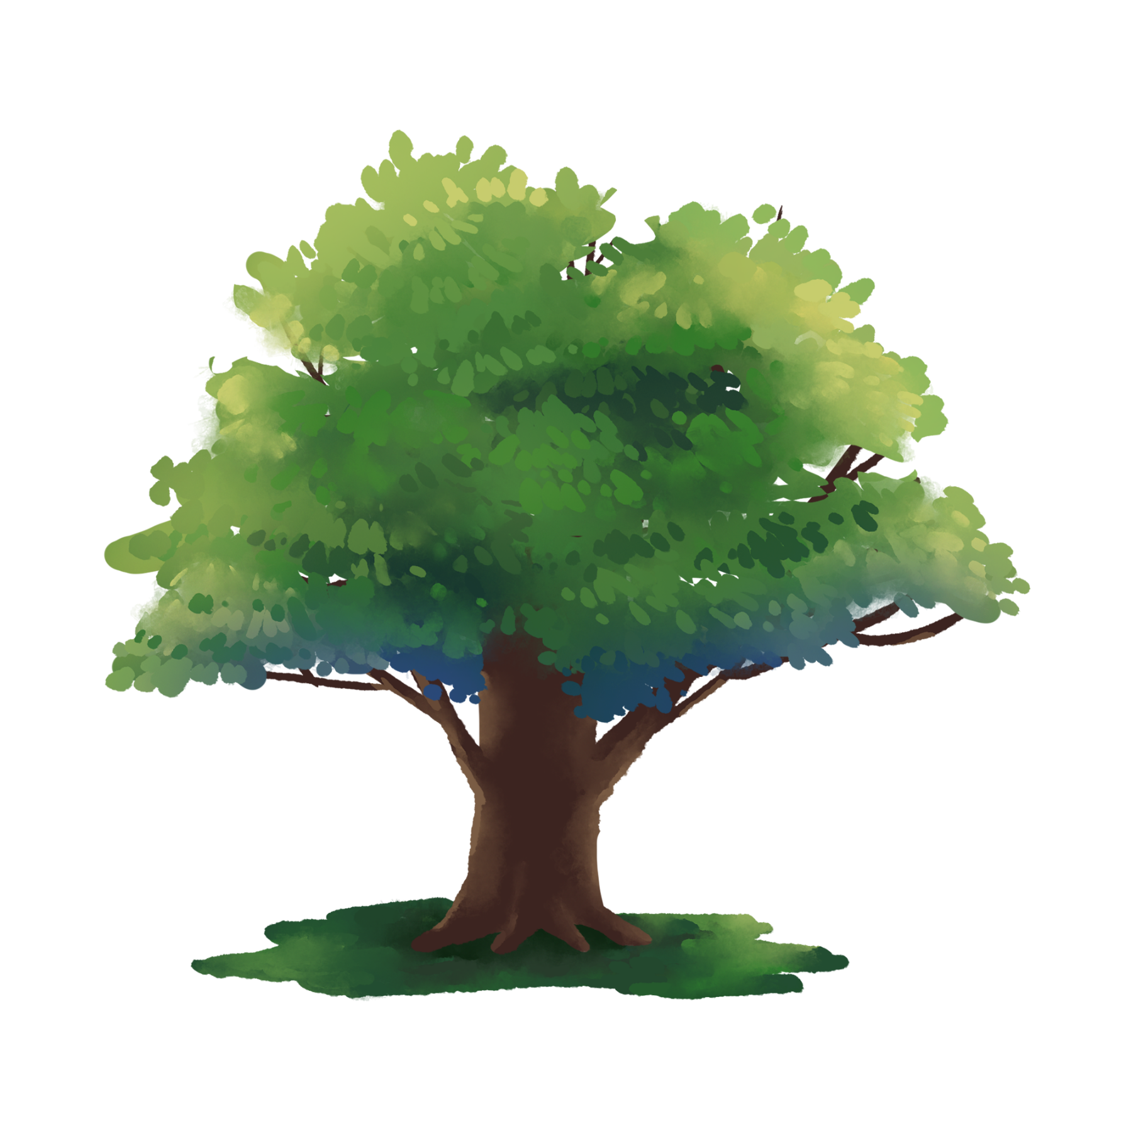
quyển sách
thoải mái
trả lại

Slide 9


Slide 10


Slide 11

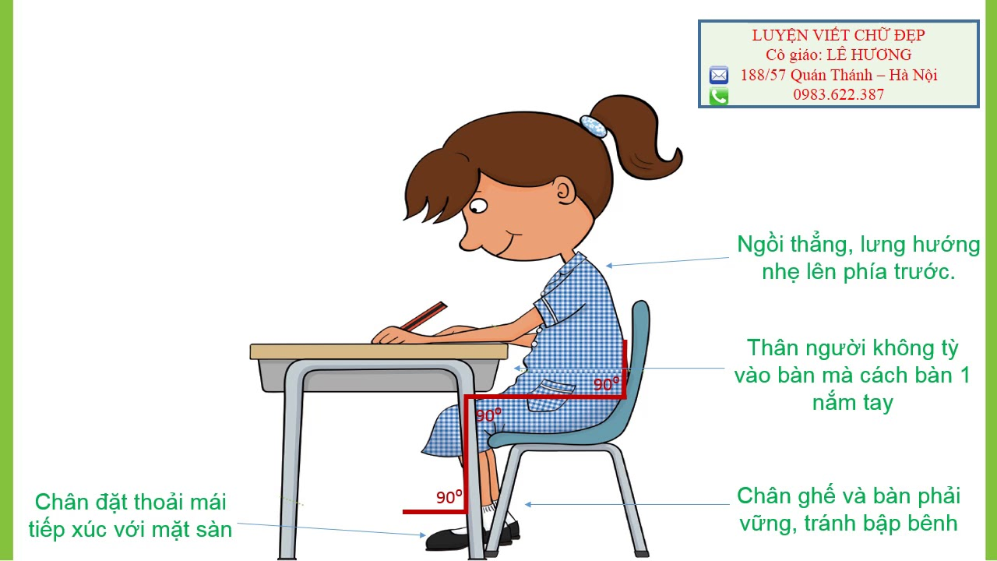

Slide 12
- Đây là thư viện của các em. Các em có thể đọc bất kì quyển sách nào có ở đây. Cứ thoải mái vào thư viện khi nào thấy thích. Nếu muốn, các em có thể mượn sách về nhà đọc. Nhưng đọc xong thì phải trả lại nhé. Nếu ở nhà có sách gì các em muốn bạn khác cùng đọc, hãy mang đến đây.
(Theo Tốt-tô-chan, Cô bé bên cửa sổ)

Slide 13


Slide 14


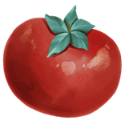
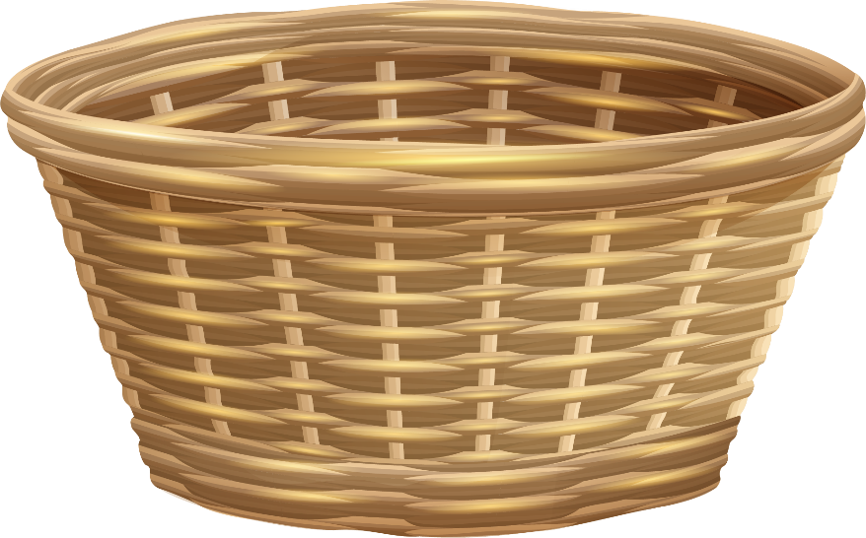
Ghép các tiếng phù hợp với
chân hoặc trân để tạo từ
thành
lí
tình
dung
trọng
chân
trân

Slide 15
Ghép các tiếng phù hợp với
chân hoặc trân để tạo từ
- Chân: chân thành, chân lí, chân tình, chân dung.
-Trân: Trân trọng.

Slide 16

a. Chọn ch hay tr thay cho ô vuông
Bố mẹ đi làm Ta đi học nhé Áo quần sạch sẽ Bầu trời trong xanh. | Con đường thì dài Đôi chân thì ngắn Thời giờ nghiêm lắm Chẳng thích rong chơi.
Giữ gìn bàn chân Đừng quên đôi dép. Giữ gương mặt đẹp Nhớ đừng giận nhau. | Nhưng mà bạn ơi Xin đừng chạy vội Có đoàn có đội Tới trường cùng nhau. (Theo Nguyễn Trọng Tạo)

Slide 17

b. Ghép các tiếng phù hợp với
dân hoặc dâng để tạo từ
dân
dâng
cư
trào
số
tộc
hiến
làng

Slide 18


Slide 19

Kể lại cho người thân nghe câu chuyện
Mặt trời mọc ở đằng … tây.
Nếu có thể thử làm vài câu thơ về mặt trời.

Slide 20


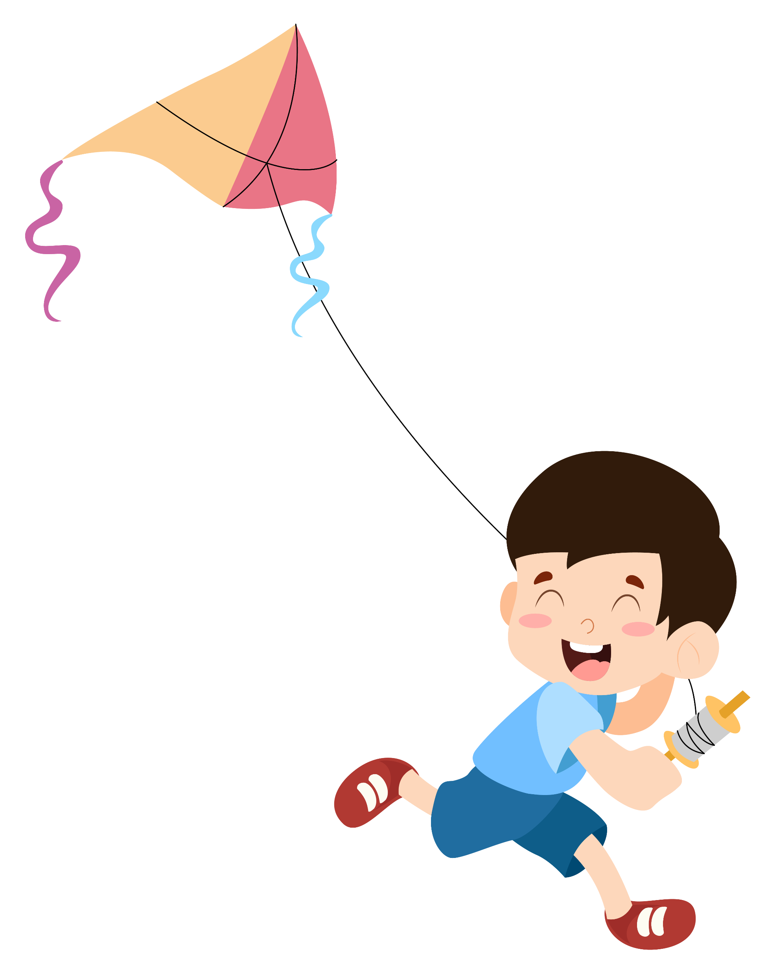
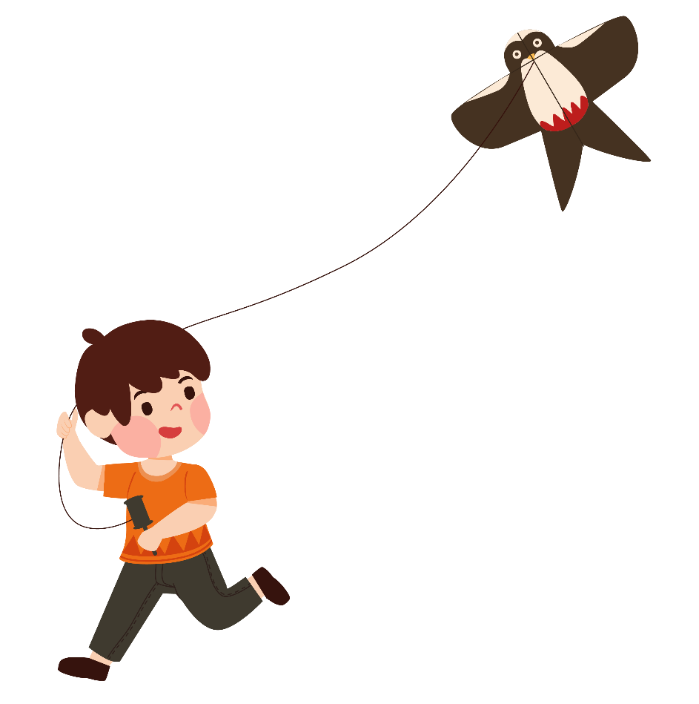
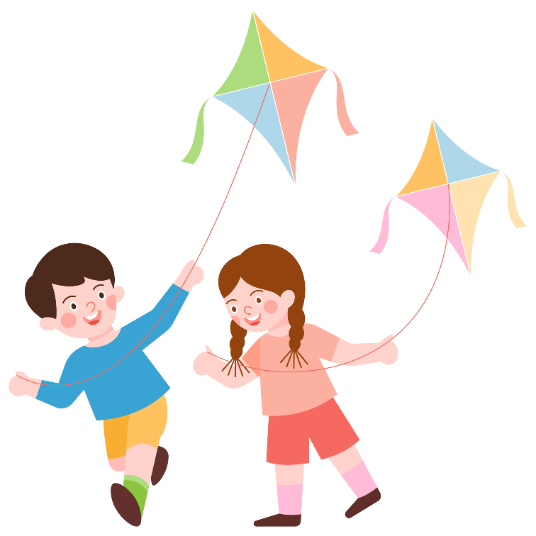
Chia sẻ bài chính tả với người thân
Chuẩn bị bài mới.

Slide 21


Slide 22


Soạn bài giảng yêu cầu các khối lớp
Thiết kế bài giảng E – Learning
MĂNG NON – TÀI LIỆU TIỂU HỌC
Mời truy cập: MĂNG NON- TÀI LIỆU TIỂU HỌC | Facebook
ZALO : 0382348780 - 0984848929

